Slide 1


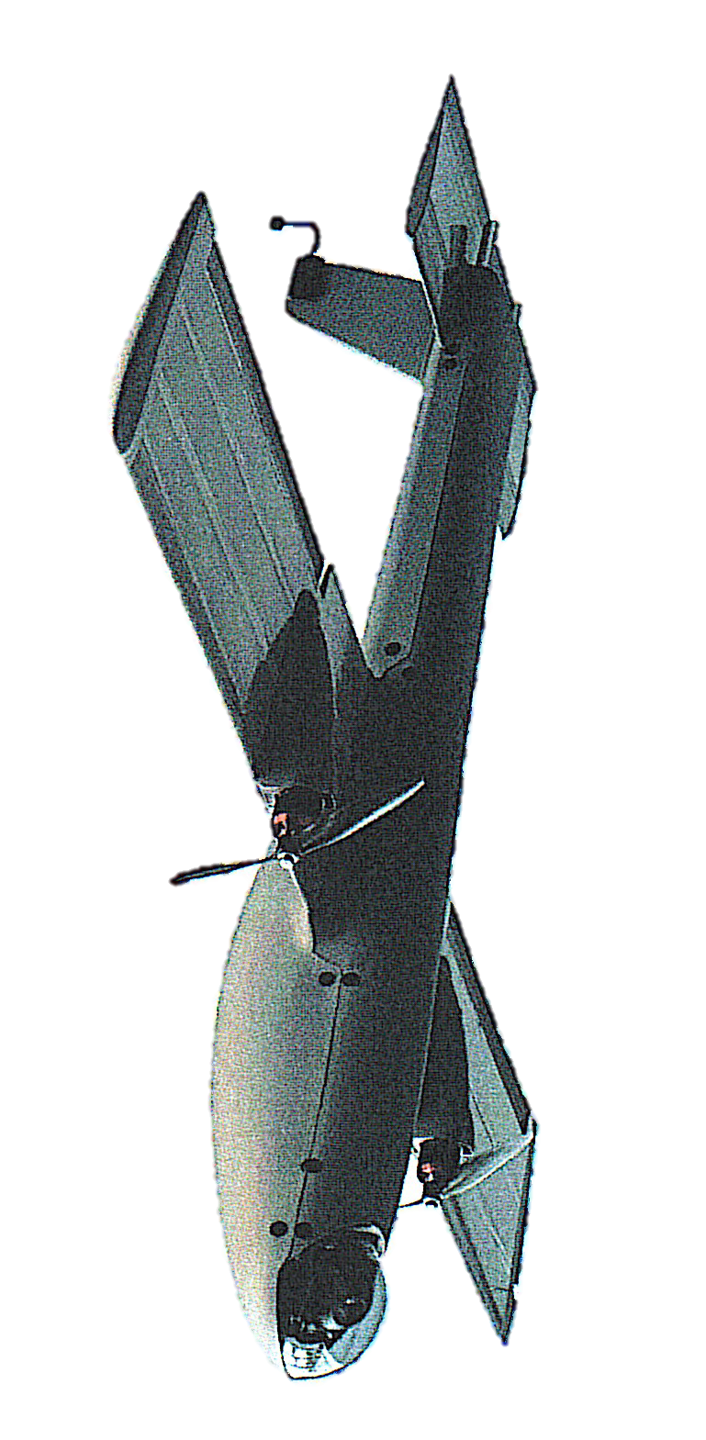

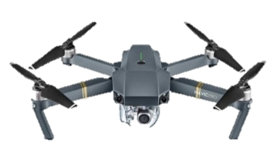
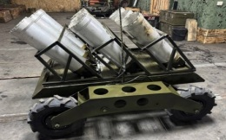

Требования к кандидатам, претендующим на замещение должностей
в подразделениях войск беспилотных систем
Комплекс с БпЛА ближнего действия «Суперкам»
Комплекс с БпЛА ближнего действия «Молния-2Р»
По возрасту
По профессиональному психологическому отбору
от 18 до 45 лет
не ниже второй категории профессиональной психоло-гической пригодности
для операторов FPV-дронов
от 18 до 35 лет
По состоянию здоровья
По уровню физической подготовленности
FPV-дрон коптерного типа
категория годности
«А» или «Б»
не ниже «удовлетворительно»
БпЛА коптерного типа
По образованию
Дополнительное требование
для операторов БпЛА
наличие хорошо развитого вестибулярного аппарата
и развитой мелкой моторики рук
для авиационного персонала - высшее или среднее профессиональное;
для специалистов эксплуатиру-ющих комплексы с БпЛА самолетного типа - высшее, среднее профессиональное или среднее общее;
для специалистов эксплуатиру-ющих БпЛА коптерного типа, FPV-дроны коптерного и самолетного типа – высшее, среднее профессиональное, среднее общее или основное общее
По наличию опыта
службы (работы)
при прочих равных условиях приоритет отдается кандидатам, имеющим опыт службы
в авиационных воинских частях, подразделениях специального назначения (разведывательным), пилотам дронов, киберспортсменам, авиамоделистам, увлекающимся компьютерными играми
Наземный робототехнический комплекс «Крот-4»
БпЛА КТ (тяжелые)

Slide 2
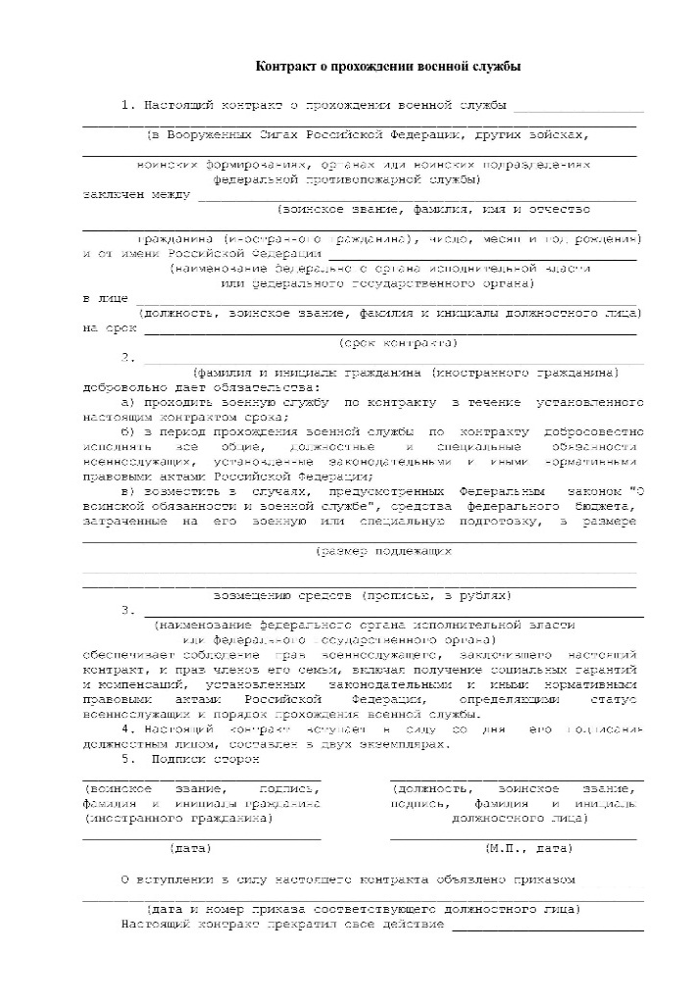

Специальный контракт о прохождении военной службы
на воинских должностях в подразделениях войск БпС
ТИПОВАЯ ФОРМА КОНТРАКТА
определена в Положении о порядке прохождения
военной службы, утвержденном Указом Президента
Российской Федерации от 16 сентября 1999 г. № 1237
ПРИЛОЖЕНИЕ К КОНТРАКТУ О ПРОХОЖДЕНИИ ВОЕННОЙ СЛУЖБЫ
подписывается военнослужащим при назначении на воинскую должность
в подразделение войск беспилотных систем Вооруженных Сил Российской Федерации
(согласована с Управлением начальника войск беспилотных систем, Главным управления боевой подготовки и Главным организационно-мобилизационным управлением Генерального штаба)
определены обязанности
в течение срока контракта (не менее одного года) проходить военную службу в воинских должностях, связанных с применением и эксплуатацией беспилотных систем (при условии соответствия занимаемой воинской должности и предъявляемым требованиям)
должен знать
основы общевойскового боя и тактику применения беспилотных систем;
объекты (цели) противника и их уязвимые места;
организацию, вооружение и боевые возможности подразделения;
требования руководящих документов, назначение, ТТХ, устройство беспилотных систем, взрывчатые вещества и порядок их применения;
основы информационной безопасности, последовательность подготовки к работе штатных средств связи и правила ведения переговоров при их использовании;
способы инженерного оборудования и маскировки окопа и укрытия для расчета;
способы ориентирования на местности;
требования безопасности при обращении с беспилотными системами, боеприпасами, взрывчатыми веществами и средствами взрывания
должен уметь
действовать в составе расчета БсП в динамичной, быстроменяющейся обстановке;
осуществлять выбор и подготовку пункта управления и стартовых позиций;
оборудовать и маскировать окопы, выполнять обязанности номера расчета;
производить сборку и настройку беспилотных систем, выявлять и устранять типовые неисправности и проводить их техническое обслуживание и текущий ремонт;
выполнять и соблюдать требования безопасности;
оценивать метеорологические условия для принятия решения на полет
Минобороны России :
а) устанавливает испытательный срок в течении трех месяцев с даты назначения на воинскую должность;
б) организовывает обучение в срок не позже трех месяцев с даты назначения на воинскую должность;
в) по истечении испытательного срока определяет соответствие военнослужащего установленным требованиям;
г) осуществляет допуск к самостоятельной работе по применению и эксплуатации беспилотных систем;
д) осуществляет назначение на другие воинские должности, исполнение обязанностей по которым не связано с применением
и эксплуатацией БпС, только с согласия военнослужащего (при условии его соответствия предъявляемым требованиям);
е) устанавливает периодичность и организовывает повышение квалификации

Slide 3
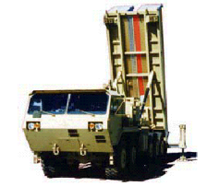
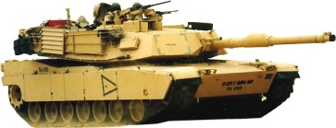
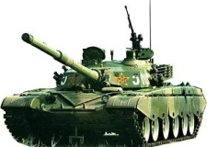
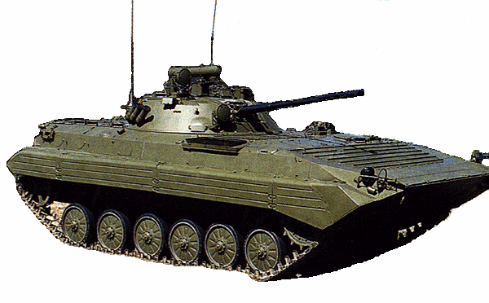

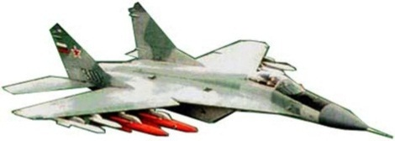
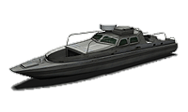

РАЗМЕР
дополнительных выплат за уничтожение ВВСТ (значимых объектов) противника
1 млн.
Захват пусковой установки «Himars» (MLRS, MARS), танка «Абрамс» («Леопард», «Челенджер»)
500 тыс.
100 тыс.
Уничтожение танка «Абрамс» («Леопард», «Челенджер»)
Уничтожение танка
300-500 тыс.
50 тыс.
Уничтожение самолета, ПУ «Himars» или «Точка-У»
Уничтожение БМП, БТР, САО
30-300 тыс.
5-50 тыс.
Уничтожение плавсредства (исходя из водоизмещения)
Уничтожение БпЛА
300 тыс.
Уничтожение путепровода, моста, дамбы, ж/д станции, порта, ЗКП, склада

